Slide 1

Klimaschutz für
Lüftungsplaner-
Innen
Klimagrundlagen für berufliches
Handlungspotential
myclimate «Skills for Future»
Beruf. Bildung. Klimaschutz
Ein Projekt von myclimate

Slide 2



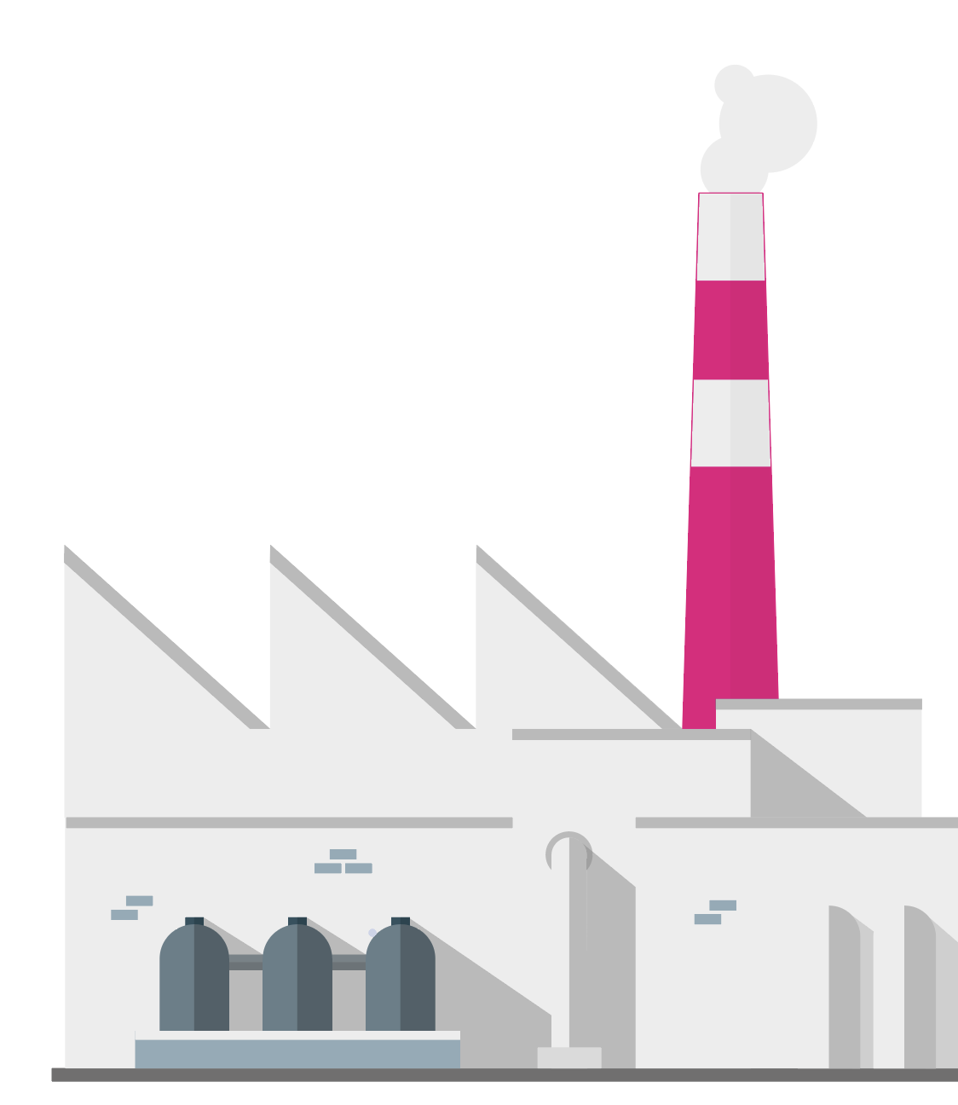

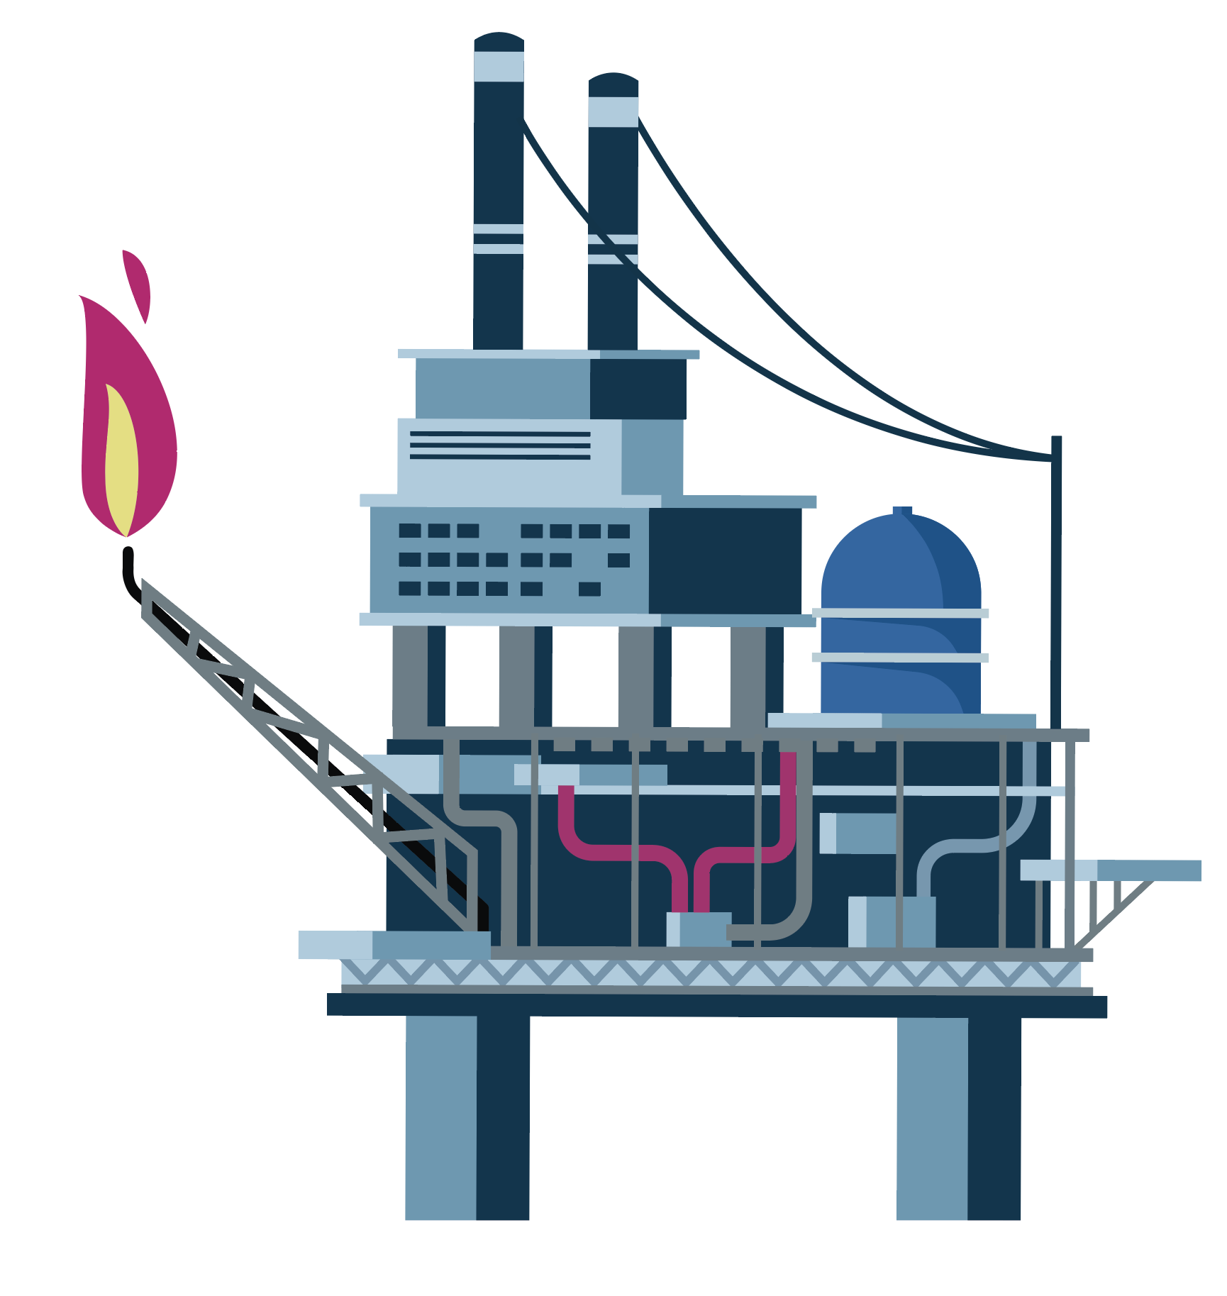
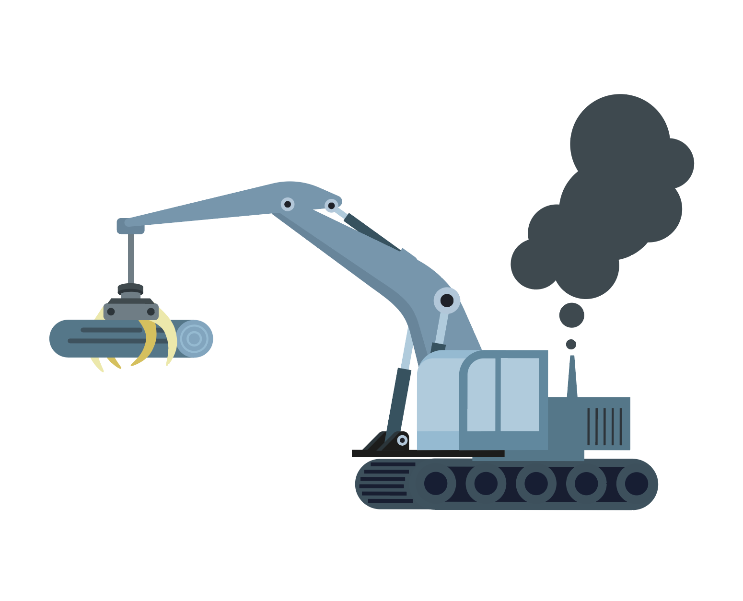
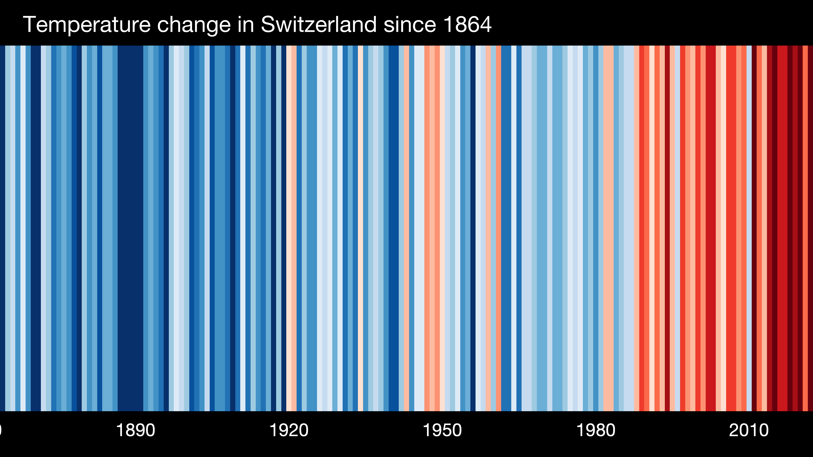
1890
1920
1950
1980
2010
Industrialisierung
Notes:
Quellen:
https://www.meteoschweiz.admin.ch/klima/klimawandel.html

Slide 3
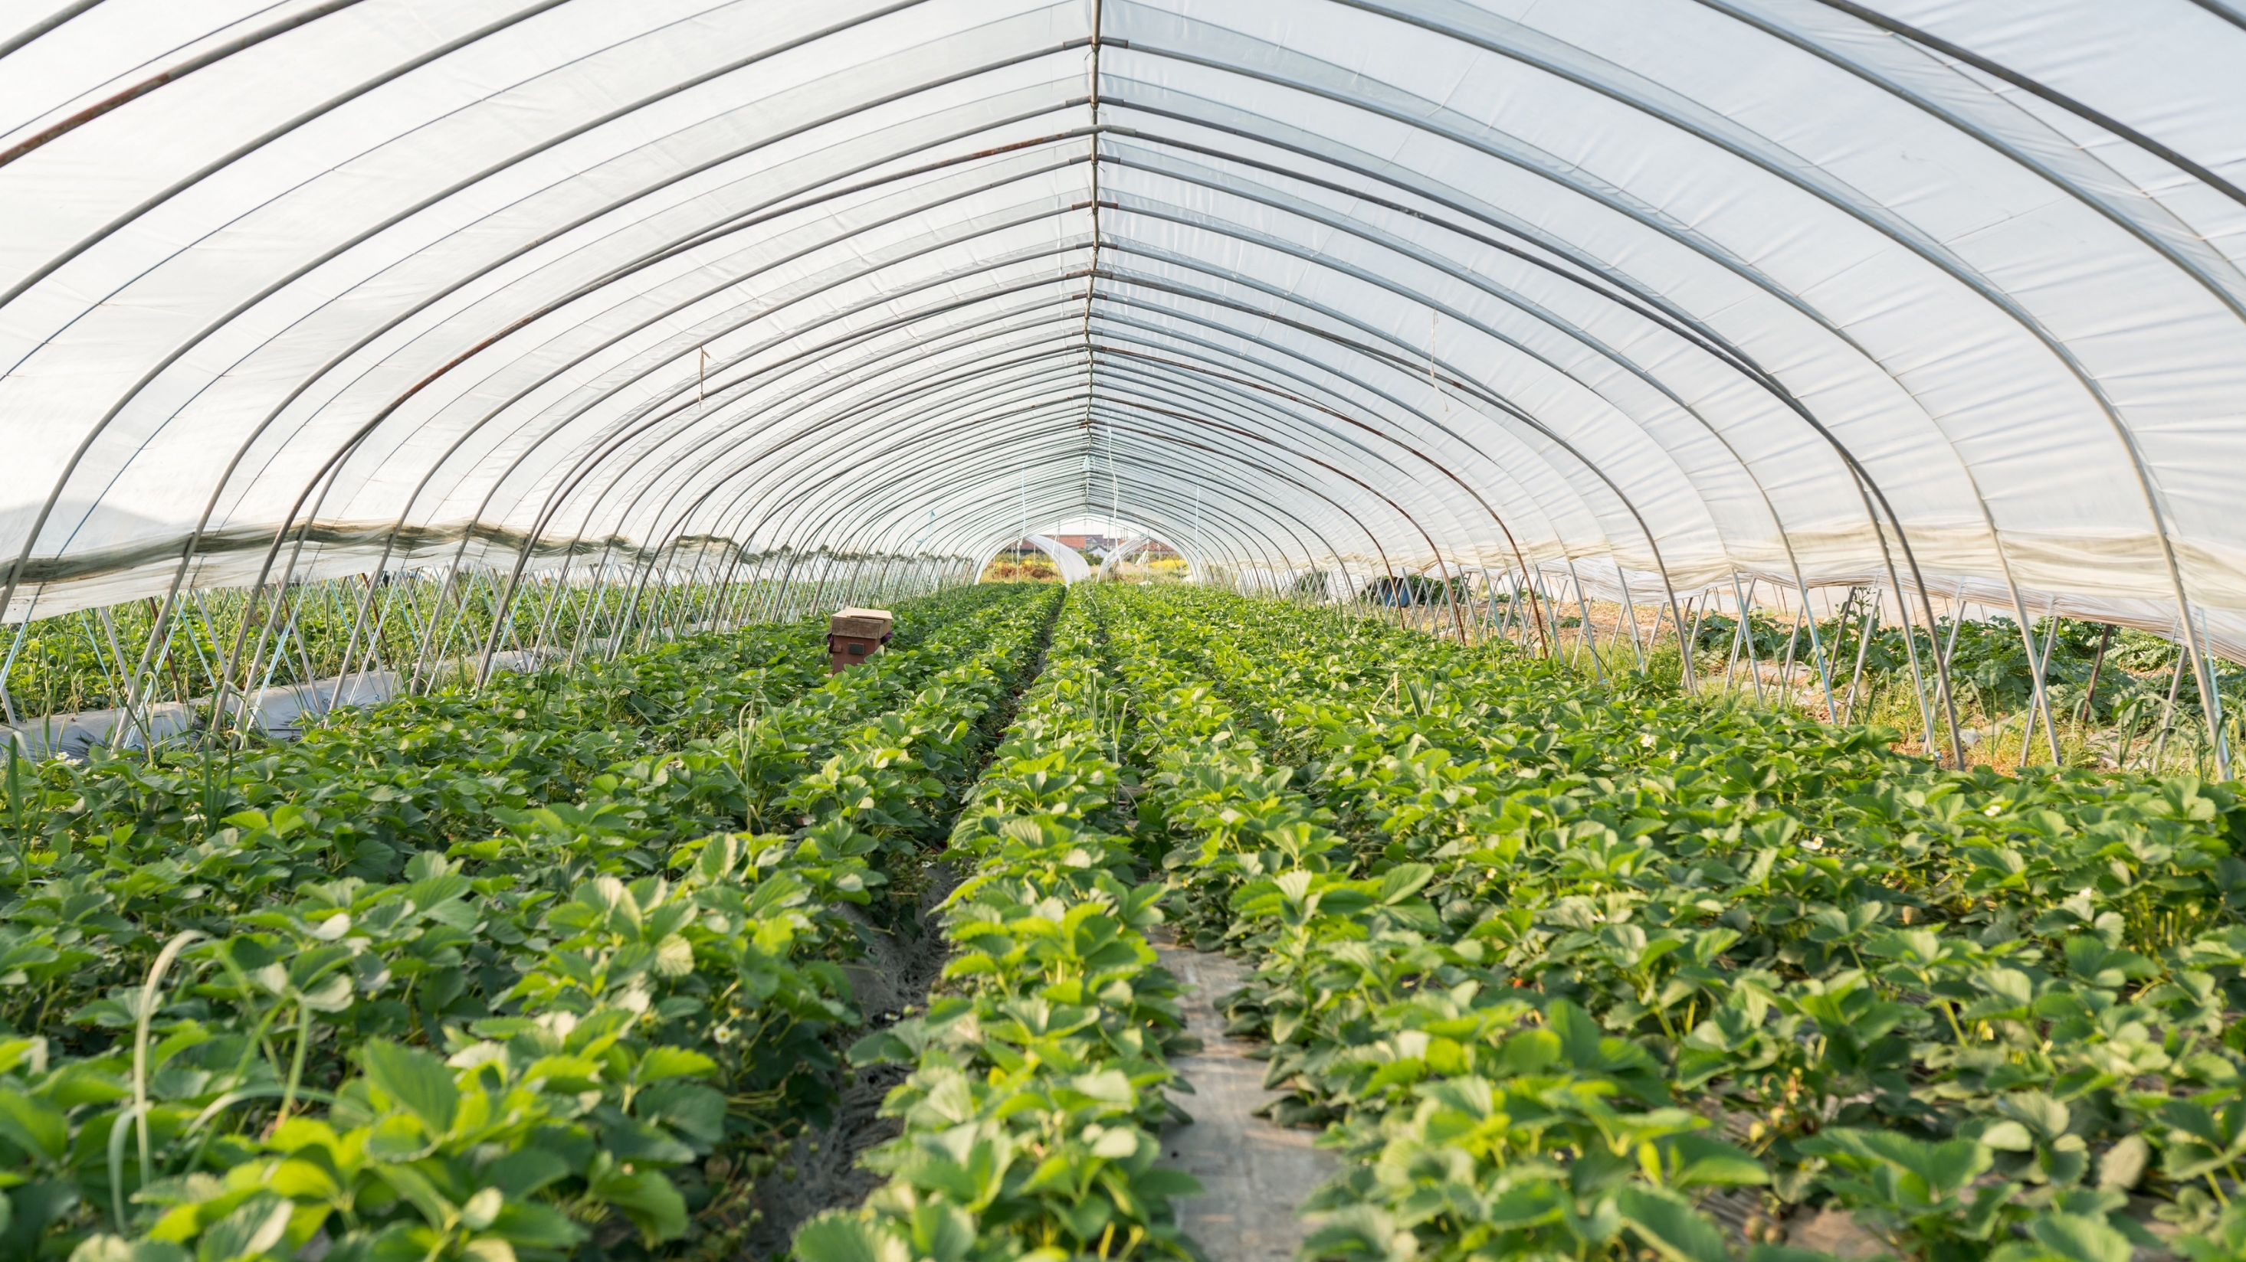

Slide 4
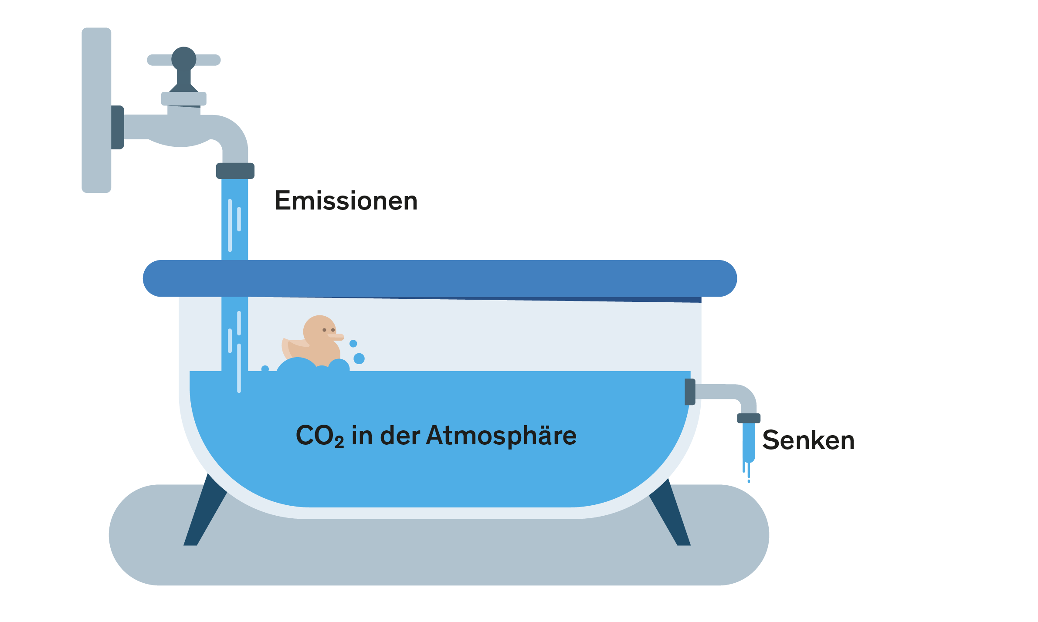

Slide 5
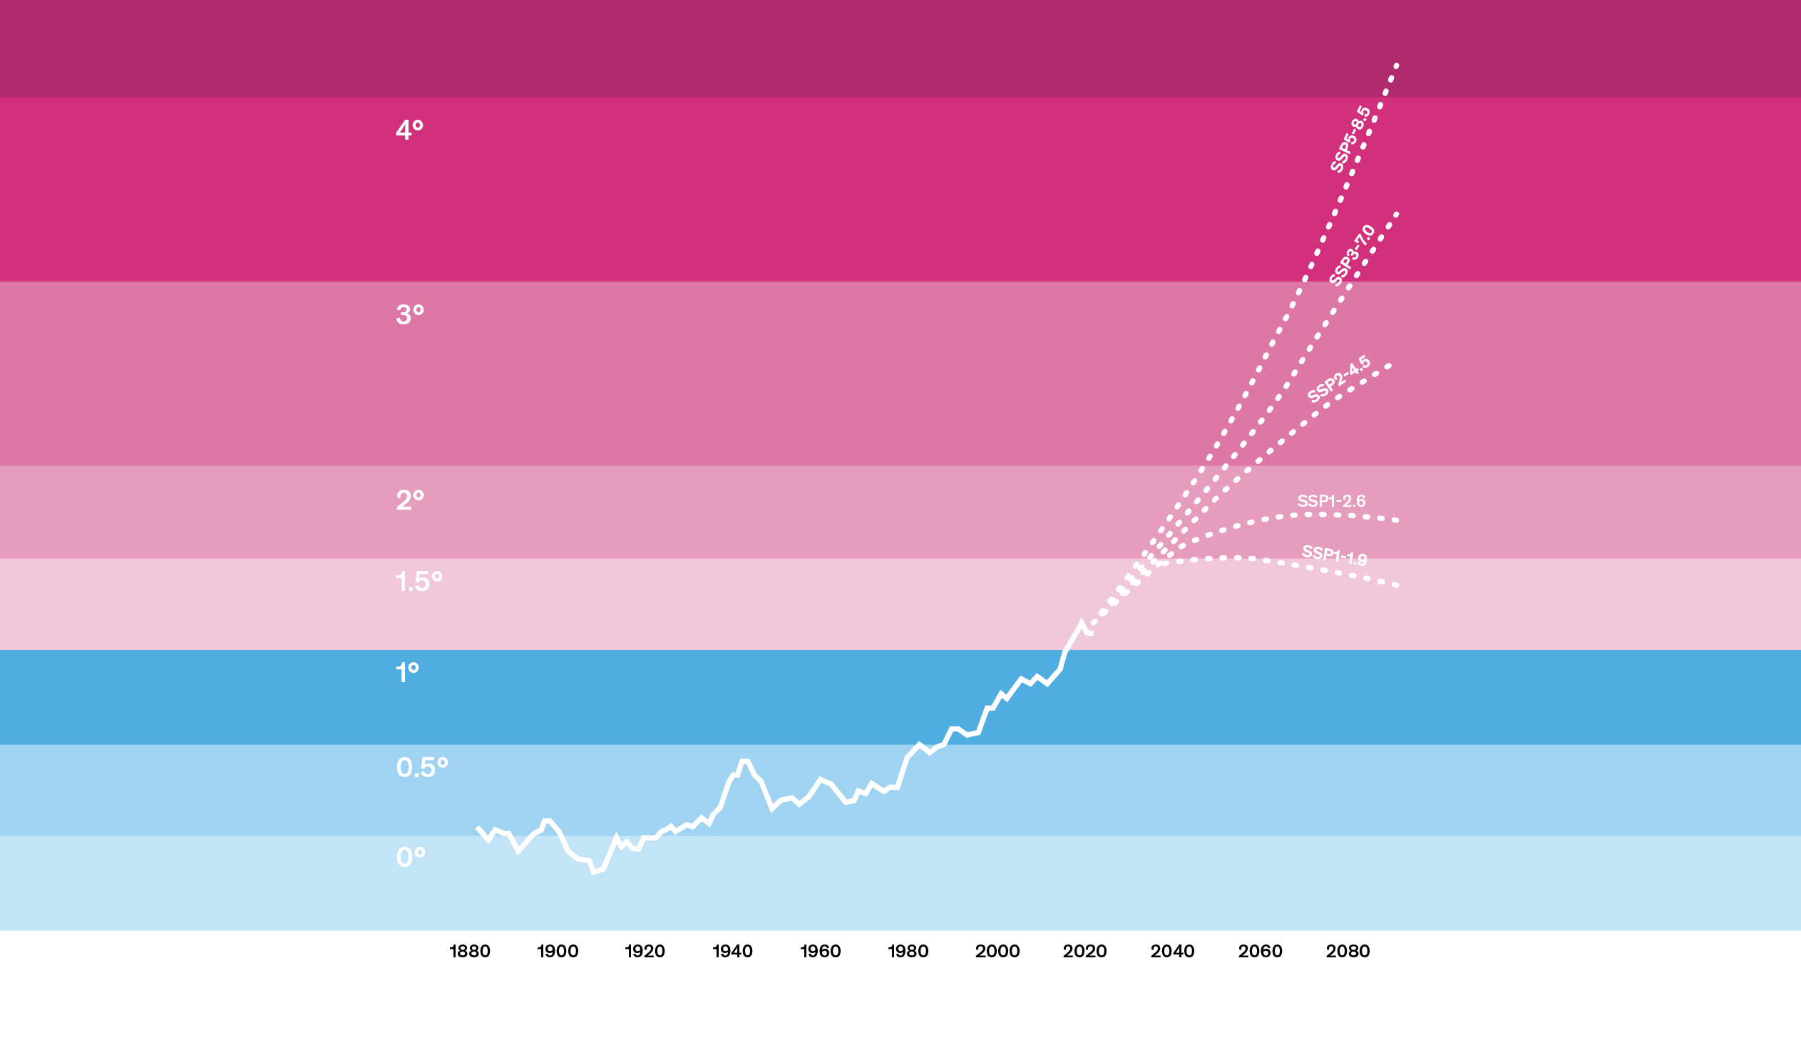
Jährliche tödliche Hitzewellen, überschwemmte Städte, zerstörte Öko-Systeme
Absterben des Amazonas-Regenwaldes, Gletscher-Kollaps und steigender Meeresspiegel, Hungersnot → Chaos & Krieg
Tödliche Hitzewellen, mehrheitlich verschwundene Gletscher, Risiko für Lebensmittelknappheit
Hitzewellen, absterbende Korallenriffe, längerfristig ansteigender Meeresspiegel
Weniger Ernteerträge, mehr Flut- und Dürrekatastrophen, instabile Lebensmittelversorgung
Extremes Wetter wird häufiger und intensiver
Notes:
Quelle:
https://www.greenpeace.ch/static/planet4-switzerland-stateless/2023/03/356cf412-factsheet-klimafolgen-schweiz-2023-01_de.pdf
https://www.greenpeace.ch/de/erkunden/klima/

Slide 6
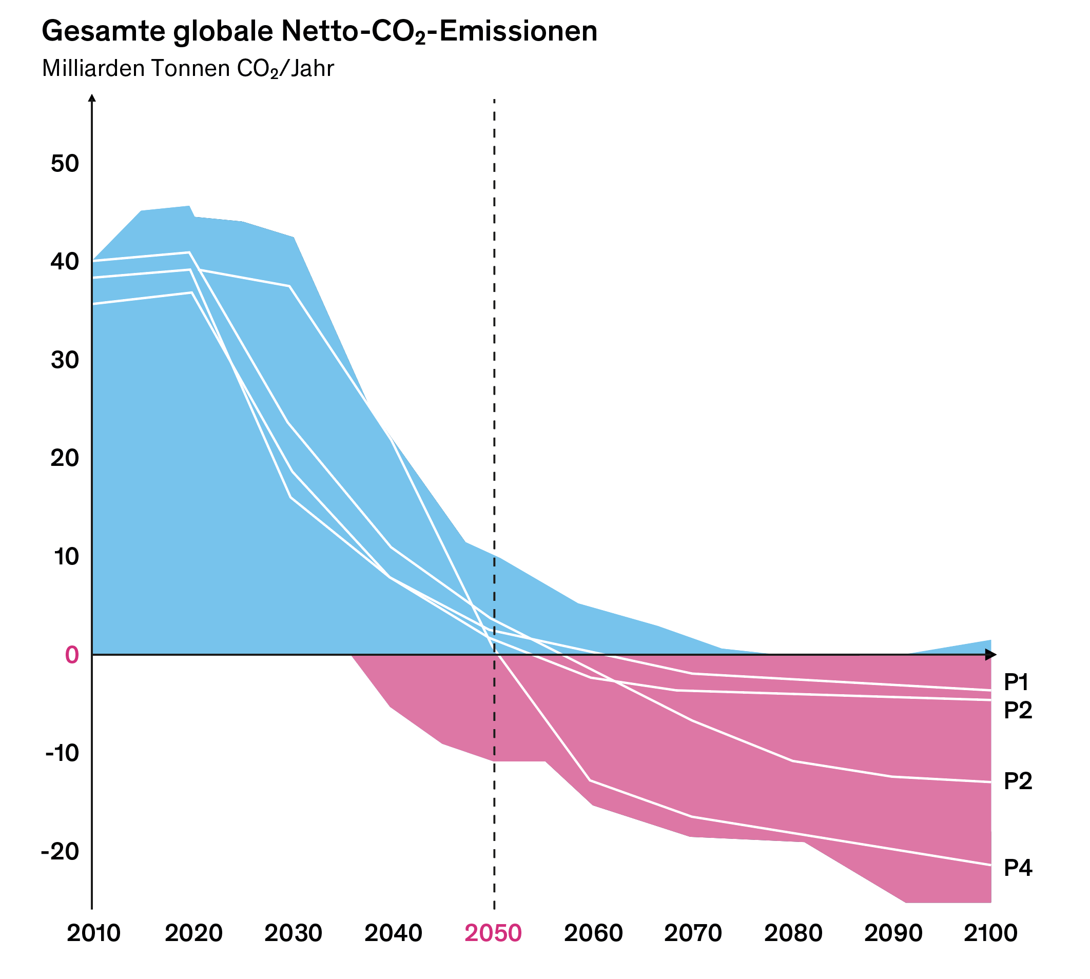
Netto-Null CO₂-äq bis 2050
Was wir noch ausstossen
dürfen, bis die «Badewanne» überläuft.
Was wir der Atmosphäre wieder entziehen müssen.
Notes:
Quellen:
https://www.myclimate.org/de-ch/informieren/faq/faq-detail/was-ist-ein-co2-budget/

Slide 7
Netto-Null CO₂-äq bis 2050
Was wir noch ausstossen
dürfen, bis die «Badewanne» überläuft.
Was wir der Atmosphäre wieder entziehen müssen.
Euer Berufsleben

Slide 8
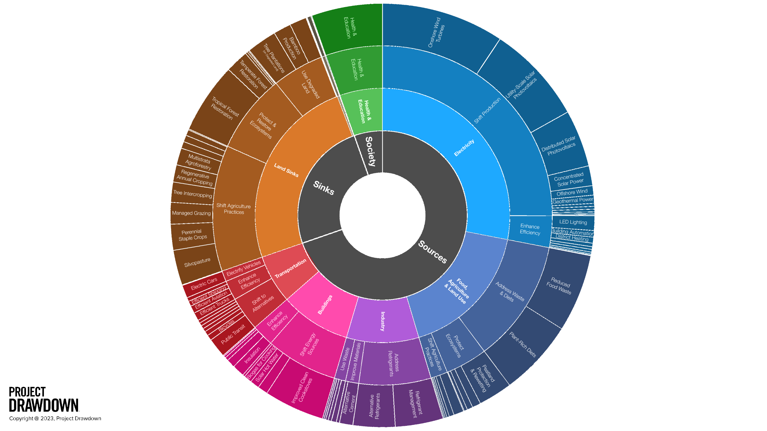
Gesundheit & Bildung
110 LÖSUNGEN
Elektrizität
Land Senken
CO2-EQ: 1,035 GT
COST: $29.6T
SAVINGS: $74.4T
Mobilität und Transport
Verpflegung, Landwirtschaft und Landnutzung
Gebäude
Industrie
Notes:
Quelle:
Home | Project Drawdown

Slide 9
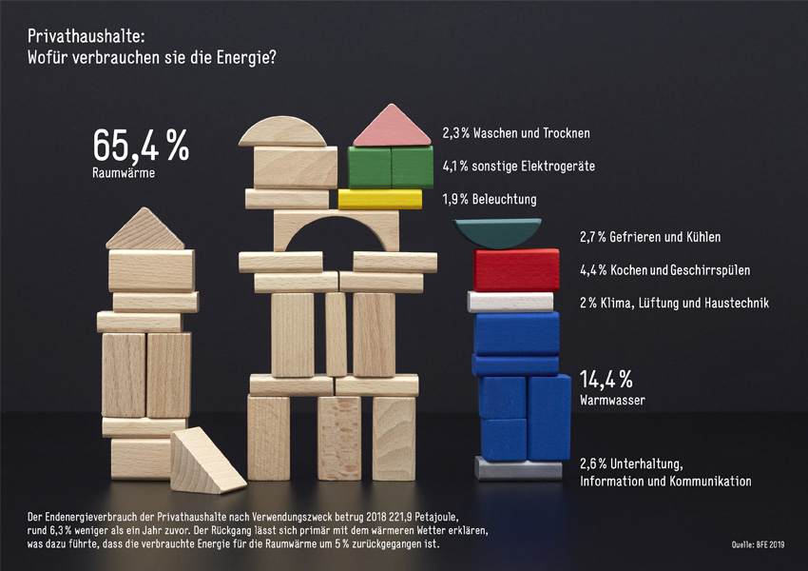
Gebäude
Raumwärme und Warm- wasser sind Energiefresser.
Beleuchtung, Elektrogeräte und Lüftung haben dagegen einen geringen Verbrauch.
Notes:
Quelle: BFE, 2019

Slide 10
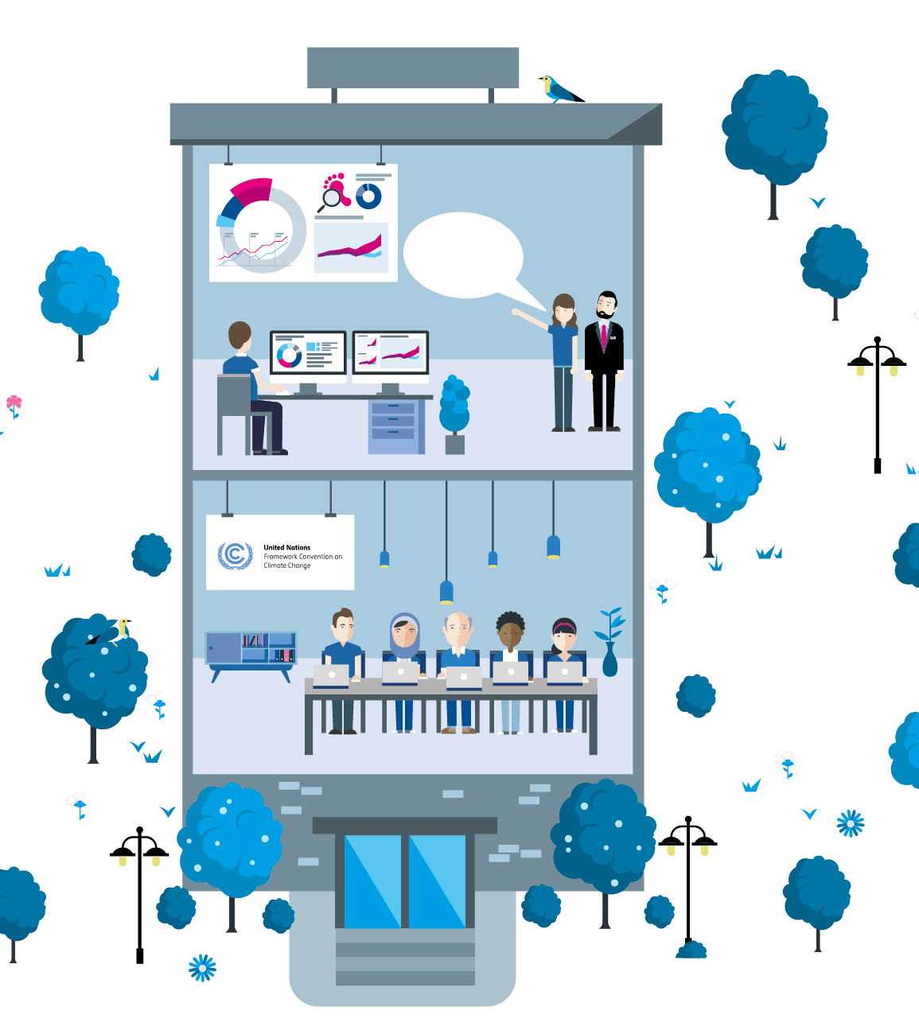
Emissionen im Gebäudebereich
Notes:
Und was hat das jetzt genau mit euch zu tun? → zuerst kurzes Recap

Slide 11
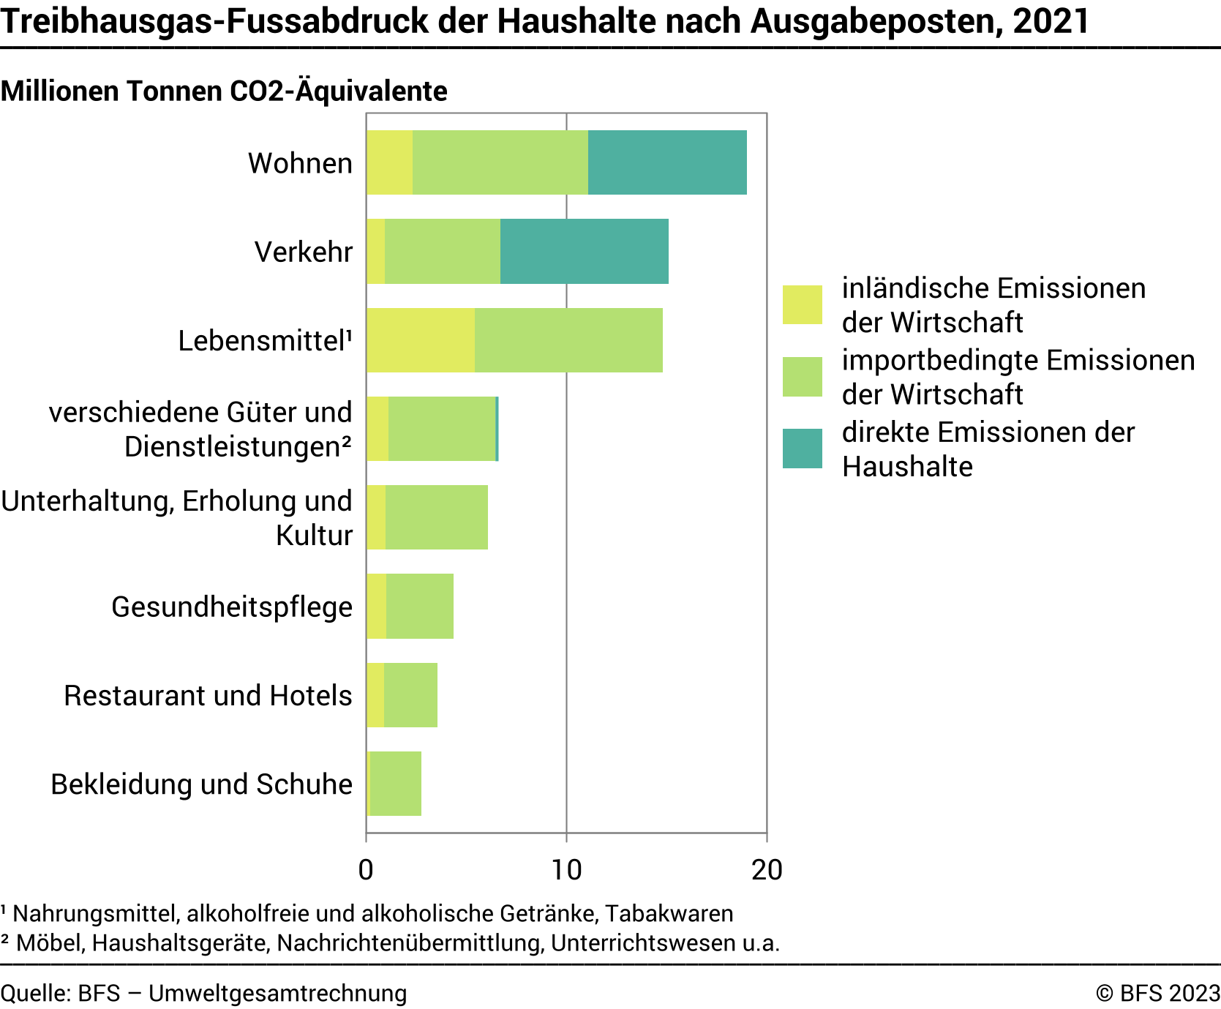
Übersicht Emissionen Haushalte
Notes:
Quelle: BFS 2023

Slide 12
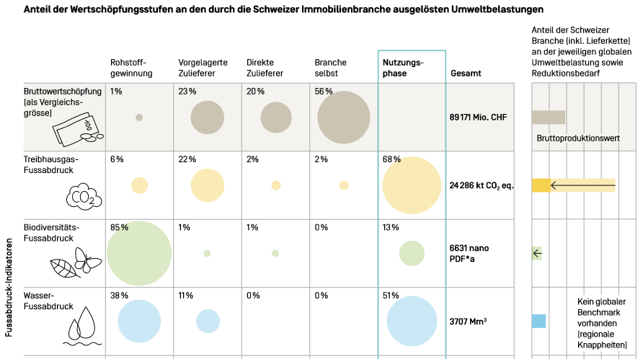
Umweltbelastungen in der Wertschöpfungskette
Notes:
Quelle: Umweltatlas Lieferketten Schweiz, rütter soceco, 2020

Slide 13

Und was ist der Anteil von Lüftungen?

Slide 14
Notes:
Quelle: BFE, 2029

Slide 15
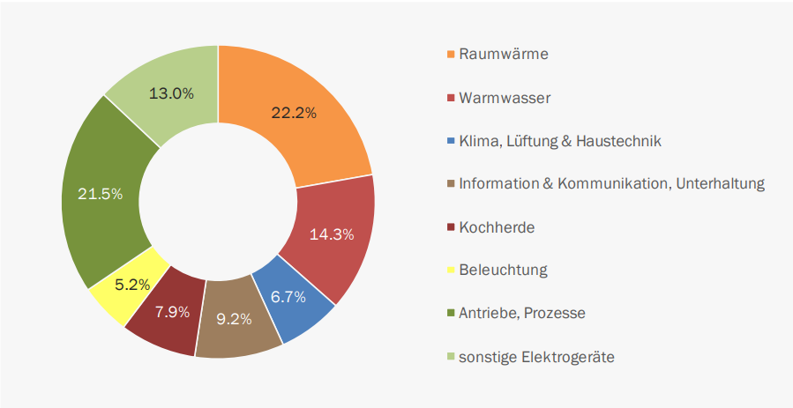
Elektrizitätsverbrauch in Privaten Haushalten (Anteile nach Verwendungszwecken im Jahr 2022, in Prozent)
Indirekter Einfluss
Direkter Einfluss
Notes:
Quelle: BFE 2023

Slide 16
Klimaschutzmassnahmen in meinem Beruf
Energieeinsparung: Moderne Lüftungsanlagen mit Wärmerückgewinnung und intelligenten Steuerungssystemen senken den Energieverbrauch erheblich.
Erneuerbare Energien: Nutzung von Solarenergie zur Stromversorgung energieeffizienter Lüftungssysteme.
Luftqualität: Effiziente Lüftung reduziert den Bedarf an energieintensiven Klimaanlagen und verbessert die Raumluft.
Nachhaltigkeit: Trennung von Abfällen, Recycling-Kreisläufe, und Einhaltung von Umweltvorschriften.
Ressourcenschonung: Effiziente Materialplanung, minimierter Verschnitt und ressourcenschonende Lösungen.
Mehrwert für Betriebe: Wirtschaftliche Vorteile durch optimierte und nachhaltige Prozesse.

Slide 17

Energieeinsparung
Wärmerückgewinnung
Lüftung mit intelligenter Steuerung
Wärmeverlust
Stromverbrauch minimert

Slide 18
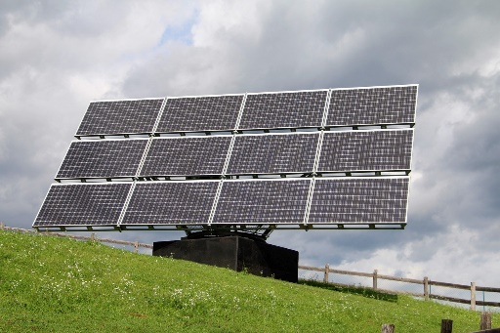
Erneuerbare Energien
Wärmerückgewinnung
Lüftung mit intelligenter Steuerung
Wärmeverlust
Stromverbrauch minimert

Slide 19
Luftqualität
Lüftung
Gute Luftqualität
Weniger Stromverbrauch

Slide 20
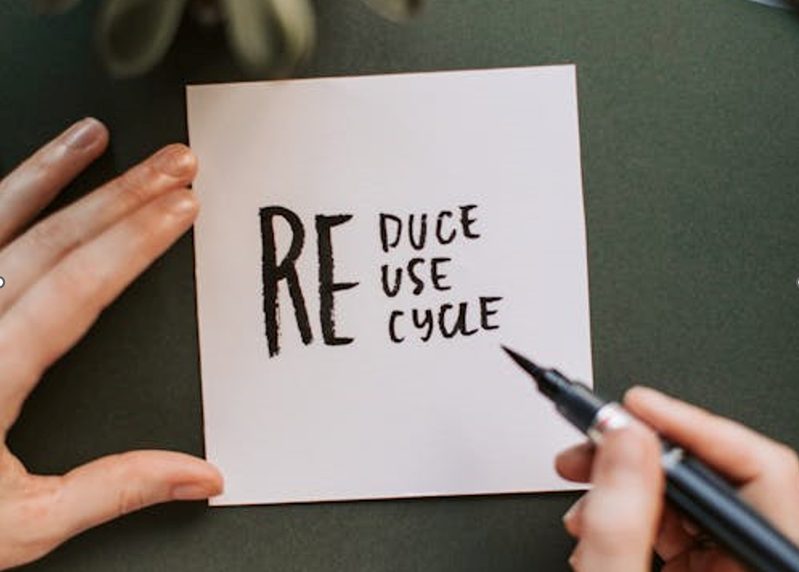
Nachhaltiger Materialumgang
Lüftung
Materialnutzung
Gebrauch minimieren und fachgerecht entsorgen

Slide 21

Mehrwert für Betriebe
Lüftung
Optimierte und nachhaltige Prozesse
Wirtschaftliche Vorteile

Slide 22
Klimaschutz-Hebel für Lüftungssysteme
Lüftung
Wärmeverlust
Strom oder fossile Heizstoffe
Heizung
Stromverbrauch
Materialnutzung

